Slide 1
تفسیر عکسهای هوایی
تهیه و تنظیم: منصور حسن پور کارشناس فتوگرامتری
تاریخچه
عکسبرداری هوایی ، تکنیکی نسبتا" جدید است که تاریخ آن کم و بیش مقارن با پیدایش هنر و علم عکاسی و همچنین صنعت هوانوردی است. اولین گزارش کتبی اختراع فن عکاسی به آکادمی علوم و هنرهای فرانسه به سال 1839 باز می‌گردد. برای اولین بار فردی فرانسوی به نام لوئیس داگور (Luis Daguevre ) روش استفاده از فن عکاس را اختراع کرد. اولین عکس‌ هوایی که در دنیا گرفته شد از طریق بالون و بوسیله شخصی به نام نادار Nadar در سال 1858 میلادی صورت گرفت. با اختراع هواپیما و جنگنده‌های نظامی و پیشرفت‌های هوایی در طول جنگهای اول و دوم جهانی و نیاز به تهیه نقشه‌های دقیق به منظور هدفهای نظامی ، عکسبرداری هوایی رو به توسعه گذاشت. گفتنی است که استفاده عظیم از عکسهای هوایی در امور نظامی در طول جنگ اول بوده در حالیکه برای مصارف غیر نظامی در جنگ جهانی دوم بطور وسیع آغاز شد.

Slide 2
امریکایی ها بعد از 70 سال اشنایی با انواع دوربین ها و تکنیک های عکس برداری هوایی ، اولین متخصصانی بودند که کشورمان را با ادبیات عکس برداری هوایی اشنا کرده و انجام پروژه های عکس برداری هوایی را در ایران برای اولین بار شروع کردند . در سال 1314 شمسی اریک اشمیت امریکایی به منظور انجام مطالعات باستانشناسی و بناهای تاریخی افتخار نخستین پرواز هوایی را بر روی ایران برای تهیه عکس های هوایی از ان خود کرد، وی همچنین اولین عکس هوایی مایل را در 27 شهریور همان سال از محلی به نام دروازه شمال شهر تهران از ارتفاع 915متری گرفت که ابعاد عکس هوایی مذکور 13*18 سانتی متر بود.

Slide 3
اولین عکسبرداری هوائی در ایران در سال ۱۳۳۱ از حوزه زاینده رود اصفهان توسط شرکت K.L.M به منظور انجام امور عمرانی آن حوزه انجام گرفت. از سال ۱۳۳۲ با آغاز فعالیت سازمان نقشه برداری کشور، به صورت پیوسته عکسبرداری هوایی انجام گرفته‌ است
بطور کلی عکسبرداری پوششی کشور ( از تمامی مناطق کشور ) در مقیاس‌های پنجاه و پنج هزارم مربوط به دهه سی هجری شمسی، بیست هزارم مربوط به دهه چهل و چهل هزارم مربوط .به دهه هفتاد انجام گرفته است. همچنین عکسبرداری هوایی ده‌هزارم و پنج هزارم از اکثر شهرهای کشور از سال 1335تا کنون توسط سازمان نقشه برداری کشور انجام گرفته است

Slide 4
سری دوم عکسبرداری پوششی ایران توسط سازمان نقشه برداری کشور با مقیاس 1:20000 از سال 1343 (1964 میلادی) آغاز و تا سال 1349بخش عمده ای از کار انجام گردید. با توجه به قانون ملی شدن جنگل‌های کشور (مصوب 27/10/1341 هيأت‌وزيران) و نیز ماده 9 آیین نامه اجرایی قانون تعیین تکلیف اراضی اختلافی موضوع اجرای ماده 56 قانون حفاظت و بهره برداری مصوب 16/7/1373، یکی از منابع قابل استناد در زمینه تشخیص اراضی ملی از مستثنیات، عکس های هوائی پوششی کشور در سالهای 1345 تا 1349 می باشد.
اولین سری عکسهای هوائی سراسری ایران را یک شرکت آمریکائی در سال 1955 تا 1957میلادی (1334 تا 1336هجری شمسی ) با مقیاس 1:50000 و 1:55000 تهیه کرد. در این پروژه تکمیل و برطرف کردن نواقص مربوط به مناطق مرزی، 13 سال بطول انجامید . اصلی ترین هدف در این عکسبرداری تهیه نقشه پوششی 1:50000 و 1:250000 بود.

Slide 5
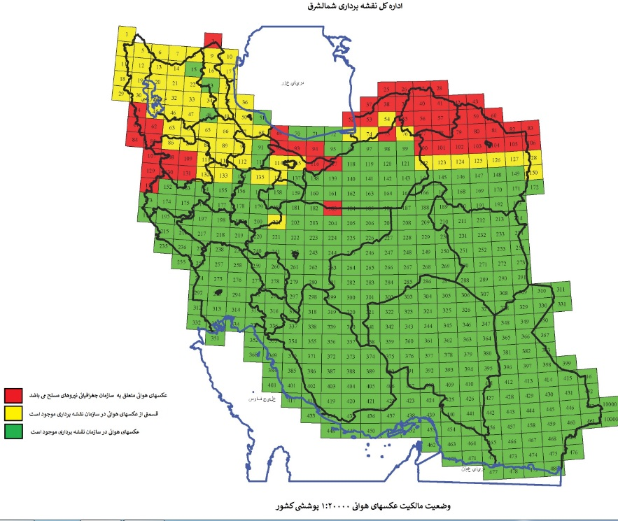
در شکل روبرو وضعیت عکسهای هوائی 1:20000 مذکور و سازمان متولی واگذاری آن نشان داده شده است.

Slide 6
در سالهای اخیر و با پیشرفت تکنولوژی تصویر برداری رقومی که بصورت رنگی در 4 باند آبی، سبز، قرمز و مادورن قرمز انجام می‌گیرد، تحولی بزرگ در تهیه نقشه‌های شهری و اطلاعات مکانی ایجاد گردیده است. عکسبرداریهای سازمان نقشه برداری تا سال 1389 بصورت آنالوگ و سیاه و سفید بوده است ولی از ابتدای سال 1390 به بعد عکسبرداری هوائی بصورت رقومی و در چهار باند برداشت شده است.
در راستای تفاهم نامه قرارداد فی مابین سازمان نقشه برداری کشور با سازمان جنگلها و مراتع با هدف تهیه نقشه کاداستر اراضی، عکسبرداری هوایی رقومی از استانهای مختلف کشور انجام شده است. این عکسها از ارتفاع حدود 2800 متری سطح آبهای آزاد و با دوربین Ultracam XP که روی هواپیمایDornier نصب می‌باشد، انجام گردیده است

Slide 7
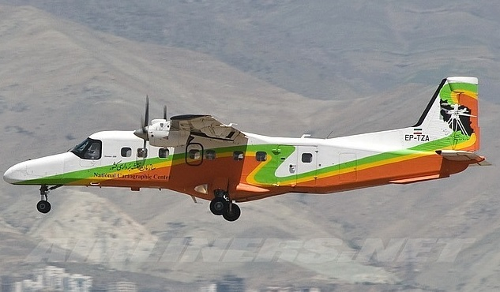

Slide 8
تعاریف:
تفسیر:مراحل کشف، مرزبندی و شناسایی عوارض و یا شرایط تصویری و سپس قضاوت واتخاذ تصمیم گیری میتواند علم و هنر تفسیر را تشکیل دهد.
عکس هوایی عمودی: عکسی که از یک جایگاه هوایی از زمین گرفته شده و محور دوربین در لحظه عکسبرداری عمود بر زمین بوده و یا انحراف آن از حالت عمودی کمتر از 3 درجه است.
عکس هوایی مایل: عکسی که از یک جایگاه هوایی از زمین گرفته شده و انحراف محور دوربین نسبت به زمین بیش از سه درجه است.

Slide 9
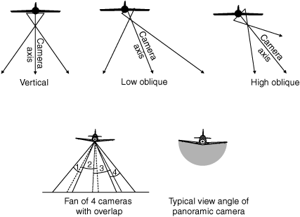
Various types of aerial photographs

Slide 10
محاسن عکس هوایی عمودی
مقیاس ثابت
اندازه گیری ها ساده تر و دقیق تر از عکس مایل
کاربرد به عنوان نقشه
مناسب تر برای تفسیر و برجسته بینی

Slide 11
محاسن عکس هوایی مایل
نمایش ناحیه بزرگتری روی یک عکس
جلوه برخی پدیده ها برای مفسر آشنا تر است.
برخی پدیده ها که روی عکس عمودی دیده نمی شوند ممکن است روی عکس مایل دیده شوند. (مانند حالت پوشش ابر و شفافیت)

Slide 12
تفاوت نقشه و عکس هوایی از نظر سیستم تصویری
در روی نقشه عوارض و اشیاء به لحاظ هندسی و پلانیمتریک دقیق هستند. مکان عوارض و پدیده ها نسبت به یکدیگر دقیقا همان چیزی است که روی سطح زمین است؛ با این تفاوت که به یک نسبتی کوچک شده است (مقیاس)
این دقت و صحت نتیجه سیستم تصویر آن است که عمودی است:
در نقشه مقیاس ثابت و واحدی وجود دارد.

Slide 13
از طرف دیگر عکسهای هوایی با استفاده از سیتم تصویری مرکزی به وجود می آیند. لذا موقعیت و هندسه اشیا و پدیده های روی عکس نسبی است:
یعنی به این بستگی دارد که این عکس از کجا گرفته شده و این پدیده نسبت به محل گرفتن عکس در کجا واقع شده است.
لذا عکس های هوایی دارای جا به جایی و تابیدگی است:

Slide 14
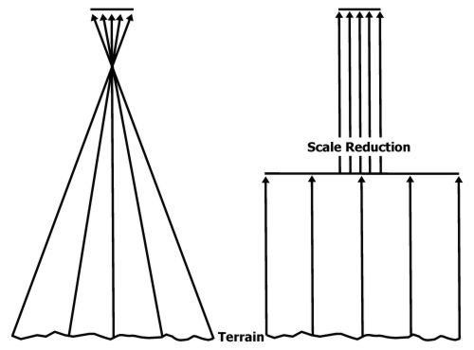
تفاوت نقشه و عکس هوایی از نظر سیستم تصویری

Slide 15
پدیده جابه جایی در عکسهای هوایی
اگر نقشه یک منطقه را روی کاغذ شفاف (کالک) چاپ یا رسم نماییم و این کاغذ شفاف را روی عکس هوایی هم مقیاس همان منطقه قرار دهیم،
خواهیم دید که نقاط مشترک دو تصویر روی هم منطبق نمی گردند که این انحراف نقاط مشابه را
جا به جایی در عکس هوایی گویند.

Slide 16
دلایل جا به جایی
توپوگرافی
Topographic Displacement
افقی نبودن صفحه فیلم: تیلت
Tilt Displacement
اشکال فنی دوربین
Lens distortion

Slide 17
تعاریف:
نقطه اصلی Principle Point:
تصویر عمودی مرکز منطقه عکسبرداری (پرسپکتیو) روی سطح فیلم که با حروف pp مشخص میگردد.
نقطه شاقولی یا نادیر Nadir:
خط شاقولی که از مرکز پرسپکتیو بگذرد، سطح فیلم را در یک نقطه قطع میکند. این نقطه را نادیر یا نقطه شاقولی گویند که با حروف N.P مشخص میگردد.
نقطه مابین :Isocenter
وقتی صفحه فیلم کاملا افقی نباشد، نقطه اصلی و نقطه شاقولی بر یکدیگر منطبق نبوده و فاصله دارند. نقطه مابین از محل برخورد نیمساز دو خط تشکیل دهنده نقطه شاقولی و نقطه اصلی با صفحه فیلم حاصل می گردد.

Slide 18
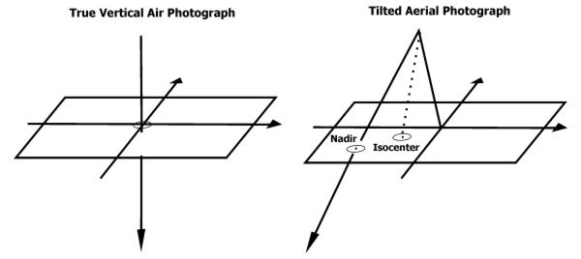

Slide 19
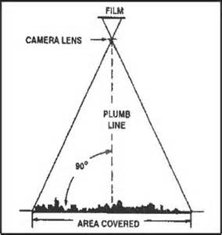
در عکسهای هوایی قائم؛ یعنی وقتی صفحه فیلم کاملاً افقی باشد، نقطه اصلی و نقطه شاقولی بر یکدیگر منطبق بوده و نقطه مابین هم وجود ندارد.

Slide 20
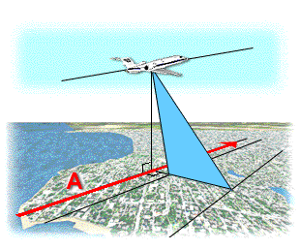
خط شاقولی

Slide 21
جابه جایی در اثر اختلاف ارتفاع (توپوگرافی)
جابه جایی شعاعی نقاط نسبت به مرکز نادیر یا نقطه شاقولی
برای نقاط مرتفع تر از سطح مقیاس متوسط به طرف خارج از مرکز
برای نقاط پایین تر از سطح مقیاس متوسط به طرف نقطه شاقولی

Slide 22
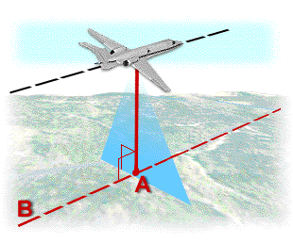
برای نقطه ای که در مرکز منطقه مورد عکسبرداری و درست زیر عدسی دوربین قرار دارد؛ جابه جایی وجود ندارد.

Slide 23
عوامل موثر در مقدار جا به جایی
دوری و نزدیکی نقطه مورد نظر از مرکز فیلم:هر چه نقطه از مرکز فیلم دورتر باشد مقدار جا به جایی بیشتر است.
اختلاف ارتفاع نقطه مورد نظر از سطح مقیاس متوسط: هرچه اختلاف ارتفاع بیشتر جا به جایی بیشتر است.

Slide 24
تاثیر فاصله کانونی در جا به جایی
فاصله کانونی دوربین عکسبرداری هوایی اثر مستقیم در میزان جا به جایی دارد.
هر چه فاصله کانونی کمتر باشد:
جا به جایی بیشتر است
هر چه فاصله کانونی بیشتر باشد:
جا به جایی کمتر است

Slide 25
در مناطق کوهستانی که اختلاف ارتفاع زیاد و شدیداً متغیر است؛ تاثیر فاصله کانونی چشمگیر است و لذا دوربین یا فاصله کانونی کم مناسب نیست.

Slide 26
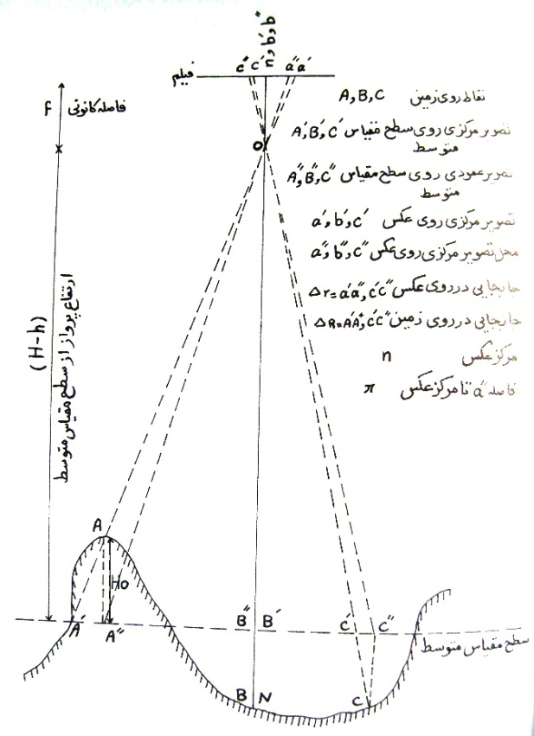
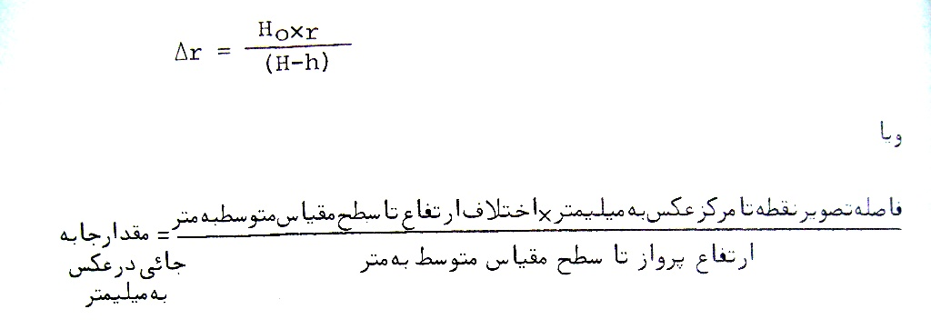
فرمول محاسبه میزان جا به جایی

Slide 27
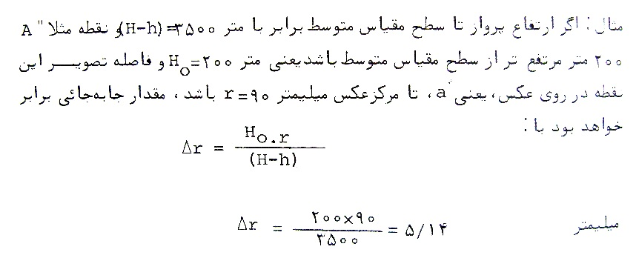
حل مسئله

Slide 28
حل مساله
اگر ارتفاع پرواز تا سطح مقیاس متوسط برابر با 4500 متر و نقطه A؛ 250 متر پایین تر از سطح مقیاس متوسط باشد؛ و فاصله تصویر این نقطه در روی عکس تا مرکز عکس 50 میلیمتر باشد؛ مقدار جابه جایی چقدر است؟

Slide 29
عامل دوم جابه جایی:افقی نبودن صفحه فیلم(tilt)
اگر صفحه فیلم کاملاً افقی نباشد در تصویر جا به جایی به وجود می آید.
اهمیت این عامل از عامل اول (اختلاف ارتفاع) کمتر است.
مقدار این جا به جایی با زیاد شدن فاصله از مرکز عکس بیشتر می شود.
حداکثر انحراف قابل قبول صفحه فیلم از حالت افقی 3 درجه است.

Slide 30
جابه جایی در اثر افقی نبودن صفحه فیلم

Slide 31
عامل سوم جابه جایی: اشکال فنی دوربین
مانند تابیدگی عدسی Distortion
امروزه دوربینهای مدرن و عدسی های بدون تابیدگی داریم که به Distortion Free مشهورند و این جابه جایی تقریباً از بین رفته است.
این جا به جایی نسبت به نقطه اصلی عکس (Principle Point) شعاعی است.
سایر اشکالات فنی مولد جابه جایی:
خرابی پلک دوربین
تغییر بعد فیلم
مسطح نبودن فیلم در لحظه عکسبرداری

Slide 32
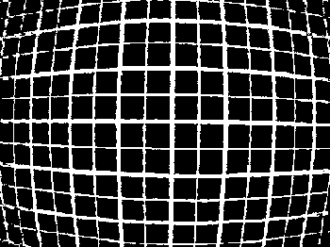
اثر تابیدگی عدسی روی عکس

Slide 33
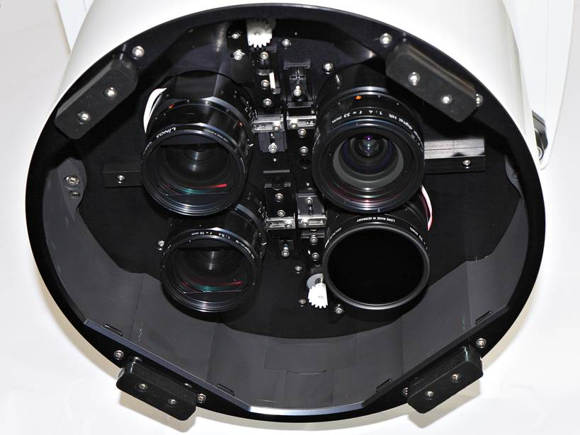
دوربین عکسبرداری هوایی

Slide 34
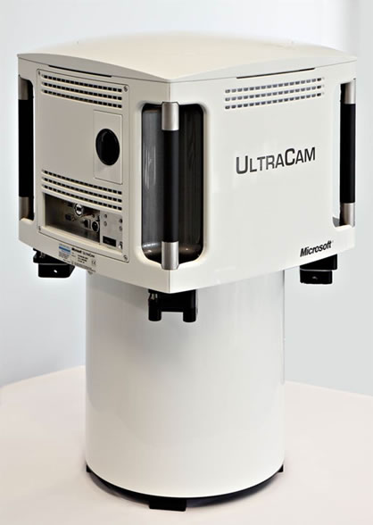
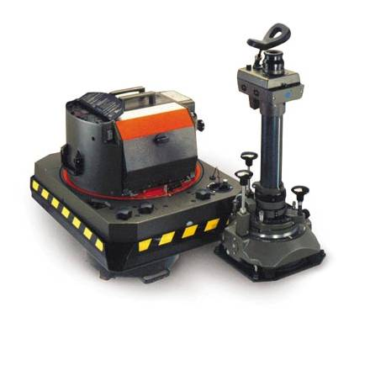
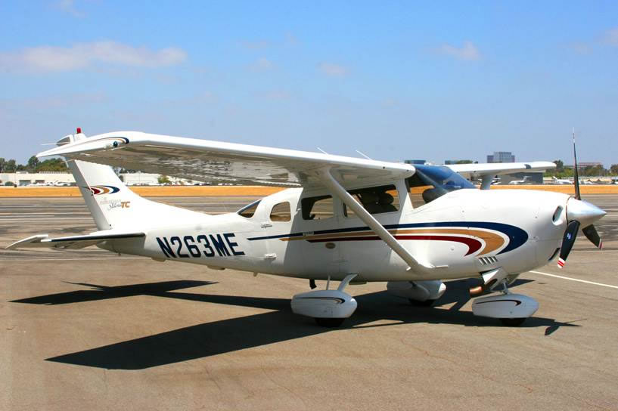
دوربینهای مدرن و عدسی های بدون تابیدگی

Slide 35
انواع عکسهای هوایی
1-عکسهای هوایی انالوگ:توسط دوربین های انالوگ مثل RC20،RC30 و....اخذ و بصورت هارد کپی روی نوارهای فیلم خام ذخیره میگردد و در تاریک خانه های عکاسی پس از ظهور بصورت دیاپوزتیو ذخیره میگردد ودر نهایت پس از اسکن با فرمت TIF ذخیره میگردد.
2-عکسهای هوایی دیجیتال و ماهواره ای:عکسهای هوایی دیجیتال توسط دوربین های روقومی اخذ وبصورت سافت کپی با فرمت TIF، jpgذخیره میگردند.
در عکسهای هوایی دیجیتال اطلاعات عکسها در قالب یک فایل متنی((header کنار عکسها توسط گروه پروازی قرار داده میشود،همچنین در تصاویر ماهواره ای سنجنده های ماهواره ای تصاویر را بصورت سافت کپی ذخیره و در فرمتهای TIF ، jpgبه همراه فایل متنی ((header شامل اطلاعات تصاویر قابل ارائه میباشند.

Slide 36
دو ویژگی مهم تصاویر دیجیتال
عکسهای هوایی با دو ویژگی مهم gsdوgrd قابل شناسایی میباشند.
gsd (Ground Sample Distance) فاصله نمونه برداری زمینی است. این مفهوم به فاصله بین دو مرکز پیکسل متوالی بر روی زمین گفته می شود.
هر چه ابعاد GSD بزرگتر باشد وضوح تصویر کمتر و جزییات کمتری قابل مشاهده است.
(Ground Resolution Distance) grdشامل وضوح طیفی تصاویر هوایی میباشد که به عوامل مختلفی از جمله شرایط نوری محیط زمان تصویر برداری ، ارتفاع پرواز ،حساسیت سنجنده(ccd) و...بستگی دارد که معمولا مقدار ان 1.4 gsd میباشد در دور بینهای غیر متریک اما در دوربینهای متریک این نسبت یک میباشد.

Slide 37
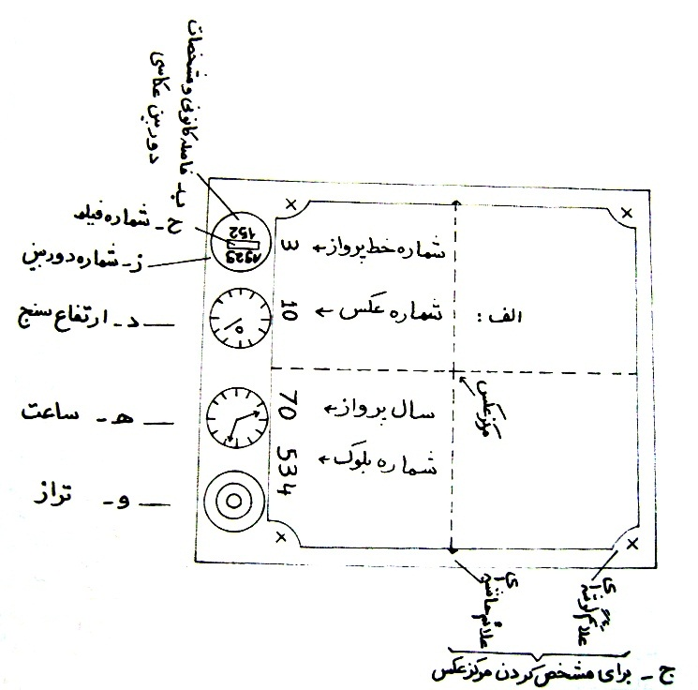
اطلاعات حاشیه ای عکسهای هوایی انالوگ:
شماره رن پروازی
شماره عکس
فاصله کانونی
آلتیمتر یا ارتفاع سنج
ساعت
تراز
شماره دوربین
سال عکسبرداری
فیدوشال مارک

Slide 38
شماره عکس
شماره های پشت سر هم عکسها
شماره رن جهت تهیه (فتواندکس)

Slide 39
فاصله کانونی
بر حسب میلیمتر تا صدم بیان میشود.
کاربرد:
محاسبه مقیاس عکس
تنظیم دستگاه تبدیل عکس هوایی به نقشه
دوربینهای انالوگ:
154/34 153/92 153/16 برای عکسهای 1:55000
152/87 برای عکسهای 1/20000
دوربینهای اولتراکم: 100.5
دوربینهای پهپاد:حدود 10 تا 20

Slide 40
علائم کناری عکس(فیدوشال مارک)
به صورت ضربدر در گوشه های عکس
به صورت شکاف مثلثی شکل در وسط اضلاع
کاربرد: تعیین مرکز عکس هوایی

Slide 41
ساعت
اطلاع از زمان دقیق عکسبرداری
تجزیه و تحلیل سایه
تعیین فاصله زمانی بین دو عکس پشت سرهم

Slide 42
تراز
تعیین تقریبی انحراف دوربین( tilt)

Slide 43
منطقه قابل قبول از نظر دقت اندازه گیری روی عکسهای هوایی
بهترین منطقه جهت اندازه گیریها روی عکسهای هوایی منطقه محصور بین مراکز دو عکس متوالی میباشد.
استفاده از زوج عکس متوالی جهت استخراج منطقه بین دو عکس متوالی ضروری میباشد.

Slide 44
عوامل ماثردر درک و تفسیر عکسهای هوایی
1-حساسیت ترکیب و فیلم و فیلتر
2- عکس گیری و عمل اوردن فیلم
3-فصل سال در زمان عکس برداری
4-ساعت عکس برداری هوایی
5-اثرات اتمسفر
6-مقیاس تصویر
7-حرکت تصویر در لحظه عکس برداری
8-قدرت تجزیه پذیری مجموعه سیستم ضبط و تصویر
9-پارالاکس استریوسکوپی
10-قدرت دید و درک تشخیص مفسر
11-ابزار و تکنیک تعبیر و تفسیر
12-کمک های اموزشی
13-gsd وgrd در عکسهای رقومی

Slide 45
در فرایند تفسیر عکسهای هوایی مفسر معمولا هفت کار را انجام میدهد
اشکار سازی
شناسایی و تشخیص
تحلیل
قیاس
طبقه بندی
ایده ال سازی
تعیین صحت

Slide 46
طبقه بندی عوارض مصنوعی و طبیعی زمین
عوارض بلوک ساختمانی
عوارض سطح معبر
عوارض گیاهی
معابر بین شهری
عوارض آبی
عوارض ارتفایی
خطوط انتقال

Slide 47
عوامل اصلی شناخت و تشخیص پدیده ها
شکل:مقایسه تصویر اجسام در عکسهای هوایی قائم با انچه در طبیعت به چشم انسان اشنا میباشد گاهی بسیارشگفت انگیز و برای تفسیر مشکل است بنا بر این عادت دادن و تطبیق چشم به دید عمودی و از بالا نسبت به عوارض زمین درست مثل زبان تازه ای است که انسان می اموزد ،شکل اجسام و پدیده ها یکی از عوامل اصلی شناسایی عوارض زمین بر روی عکسهای هوایی میباشد.

Slide 48
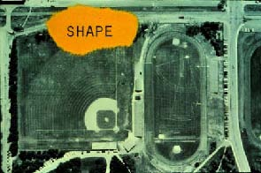
شکل زمین Baseball و فوتبال

Slide 49
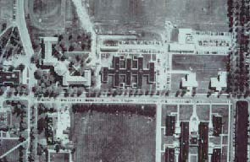
تفکیک خانه های سازمانی از ساختمان کارخانه و ...

Slide 50
تن عکس:
تن عکس عبارت است از سفیدی یا سیاهی نسبی که حاصل انعکا سهای نور بوسیله اجسام است
برای عکسهای سیاه و سفید تن یک عامل اساسی است، که ترکیب ان با سایر عوامل شناخت،عوامل
اولیه شناسایی عوارض و انجام تفسیر را تشکیل میدهد.

Slide 51
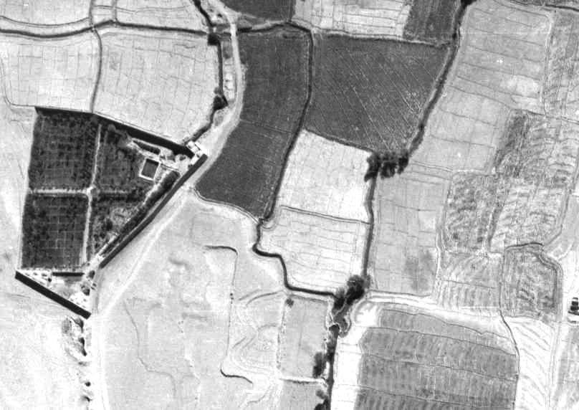
اختلاف تن در زمینهای زراعی دارای محصول و بدون محصول

Slide 52
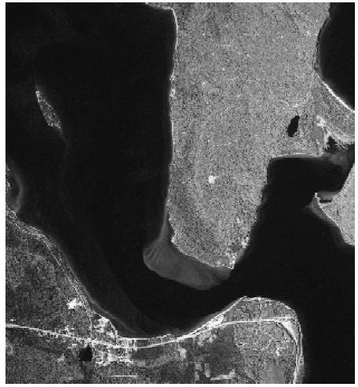
درجه تاریکی و روشنی Tone
عمق آبهای کم عمق و میزان رطوبت خاک
نیز از طریق درجه تاریکی و روشنی قابل
تشخیص می باشد.

Slide 53

درجه تاریکی و روشنی Tone
پوشش گیاهی از زمینهای خالی کاملاً قابل تفکیک می باشد.

Slide 54
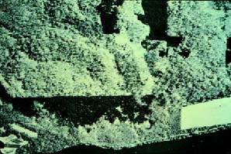
درجه تاریکی و روشنی Tone
بعنوان مثال در زمستان و نزدیک بهار کاج و صنوبر تیره تر دیده می شوند.

Slide 55
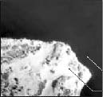
درجه تاریکی و روشنی Tone
معمولاً آب بدلیل عدم انعکاس نور و جذب آن تیره می باشد و سنگ و خاک روشن می باشند.

Slide 56
رنگ:
هرجسمی که مقداری ازامواج نورانی را منعکس میکند دارای رنگ است،چشم انسان قادر است 100 برابر بیشتر
فام رنگ را نسبت به تن خاکستری تشخیص دهد بنا بر این عامل رنگ خصوصا در عکسهای رنگی ماهواره ای
در شناسایی عوارض و جزئیات ان کمک بیشتری می نماید

Slide 57
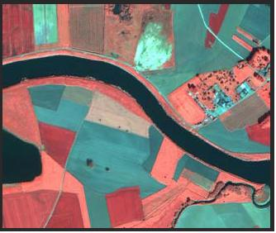
با ترکیب دو پارامتر Tone و رنگ می توان تفسیر دقیقی از عوارض ارائه داد.

Slide 58

با استفاده از تصاویر مادون قرمز رنگی می توان علاوه بر نوع حتی سن محصولات کشاورزی را نیز تخمین زد.
یکی از کاربرد های عمده تصاویر ماهواره ای LandSat تخمین میزان محصولات کشاورزی ایالات متحده در ماههای برداشت مختلف می باشد.

Slide 59
نقش یا الگو
به معنی طرز قرار گرفتن اجسام وعوامل جزئی انها در کنار یکدیگر میباشد،برای افرادی که با علوم زمین سر
وکار دارند اصولا نقش میتواند عامل مهمی در شناسایی عوارض زمین باشد، الگوی متحد الشکل ساختمانها در
یک شهرک مسکونی ، ردیفهای متحد الشکل زمینهای کشاورزی و....میتواند مثالهایی از نقش یا الگو باشد.

Slide 60
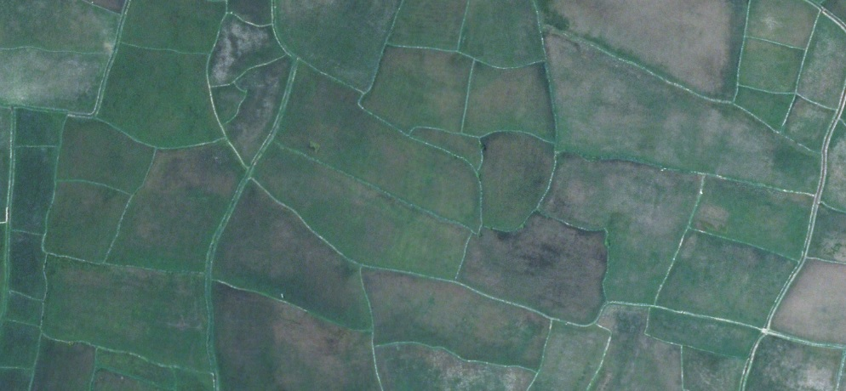
الگوی زمینهای کشاورزی شالیزار کاری

Slide 61
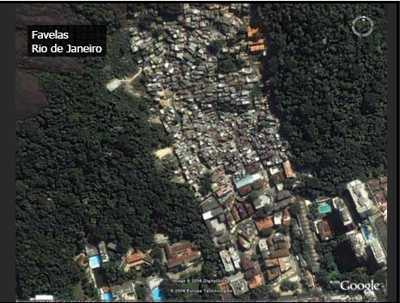
الگوی ساختمانهای شهری

Slide 62
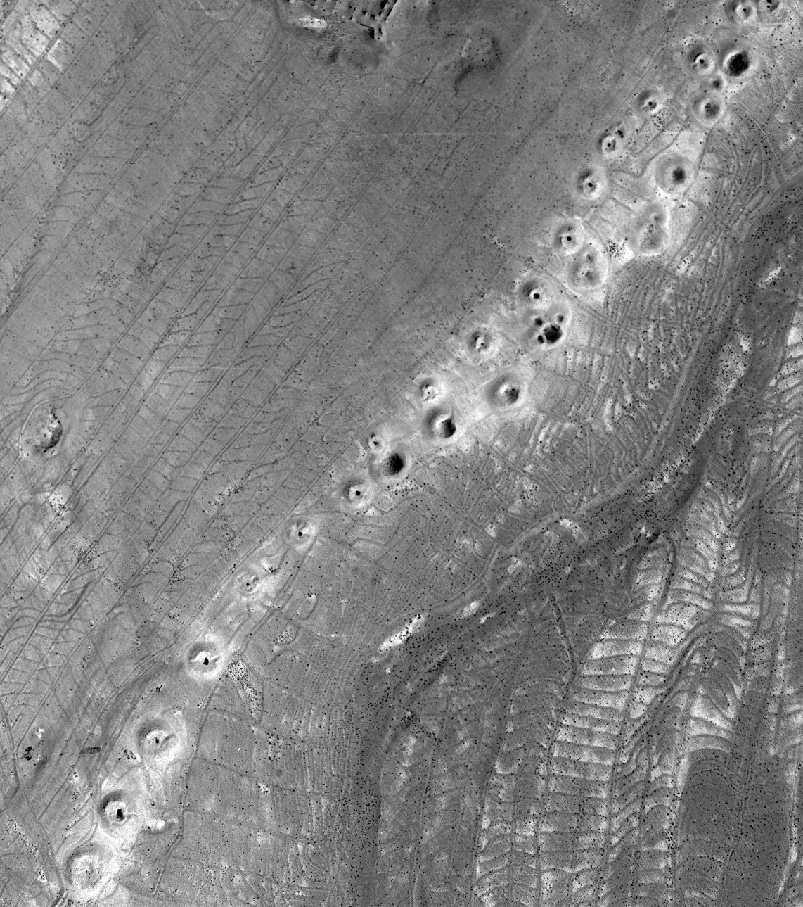
تشخیص رشته قنات با استفاده از نقش و الگوی قرار گرفتن جزئییات عارضه در کنار یکدیگر

Slide 63
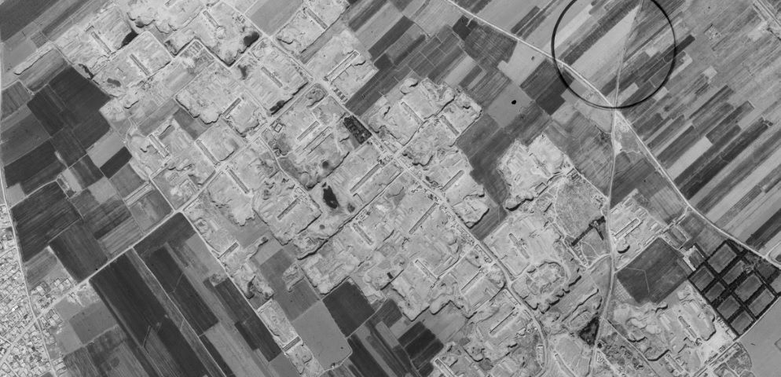
الگوی کوره های اجر پزی

Slide 64
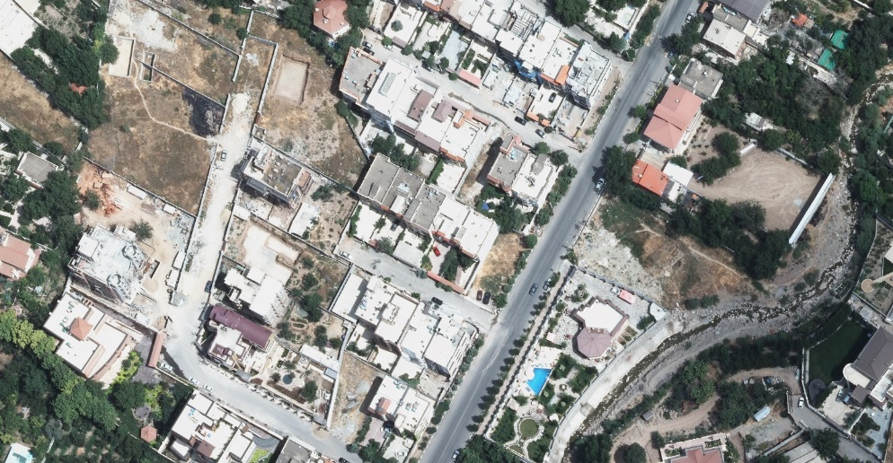
الگوی چینش ساختمانهای مسکونی شهری

Slide 65
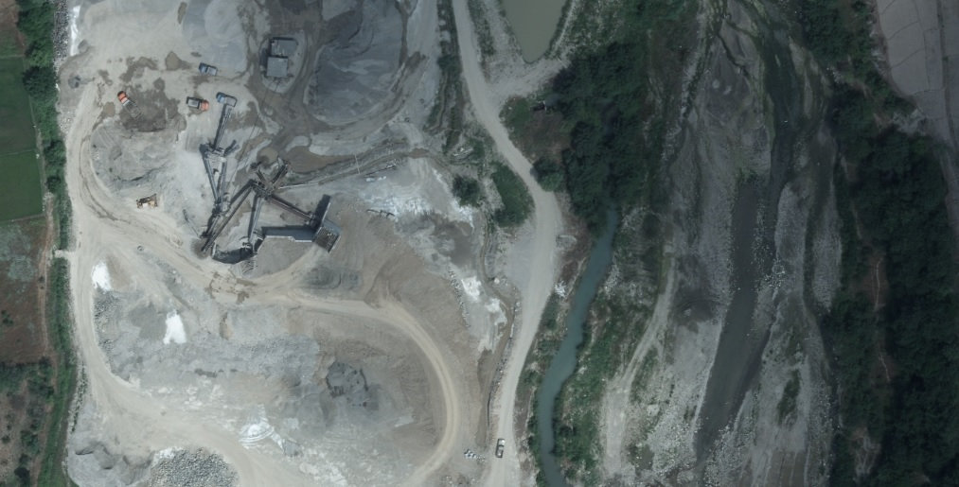
الگوی کارخانه شن و ماسه

Slide 66

نوع درختان با شاخه های میله ای مانند شوکران غربی و یا با شاخه های هموار قابل شناسائی می باشند.

Slide 67
سایه
سایه پیده ای است که در طبیعت بوسیله ان میتوان در مورد اندازه وشکل اجسام یا
افراد قضاوت نمود در مواردی که اختلاف تن بین جسم و محیط اطراف ان وجود ندارد
سایه میتواند گزینه مهمی در تشخیص عوارض باشد همچنین سایه دید خوبی از عمق و
ارتفاع اجسام به مفسر میدهد

Slide 68
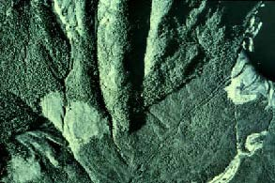
سایه عامل
مهمی در
تشخیص خطالقعر
و خطالراسها در
مناطق
کوهستانی
میباشد

Slide 69
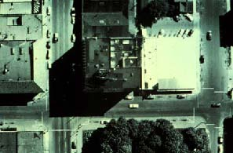
سایه در تشخیص ارتفاع ساختمانهاعامل مهی است

Slide 70
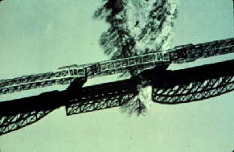
سایه پل روی رود خانه در تشخیص عارضه و ارتفاع ان موثر میباشد

Slide 71
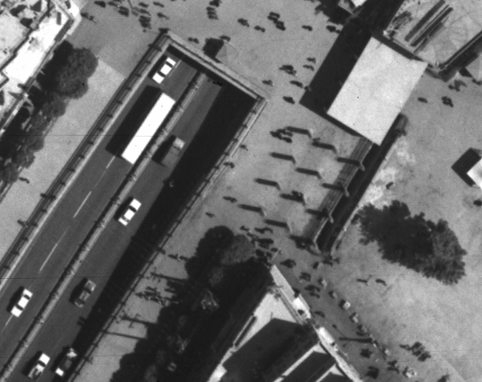
سایه در تشخیص همسطح نبودن خیابانها مشهود است

Slide 72
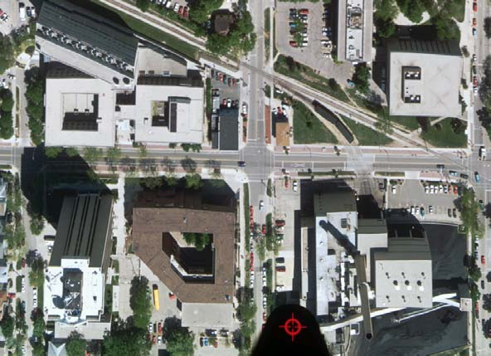
سایه اطلاعاتی در زمینه ارتفاع ، شکل و جهت
اشیاءارائه می دهد .
گاهی اوقات تنها روش تشخیص و تعیین موقعیت عوارض سایه می باشد. مانند تیرهای برق
تشخیص بسیاری از عوارض ارتفاعی از طریق سایه ان امکانپذیر است.
گاهاً سایه مزاحم دید اشیاء قرارگرفته در سایه می گردد.

Slide 73
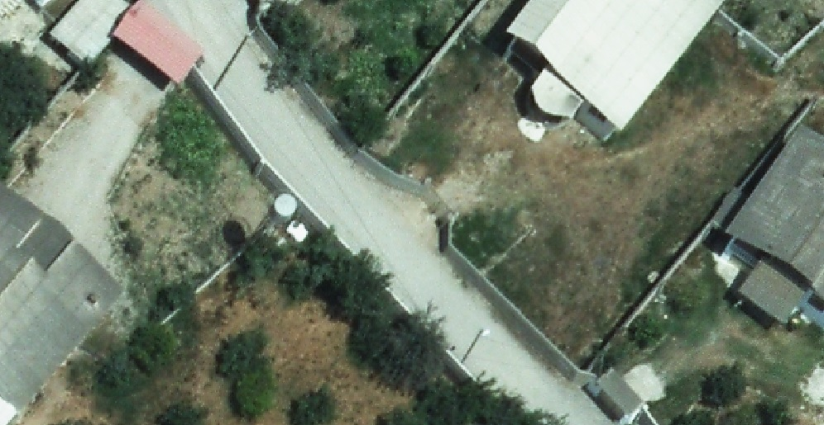
سایه تیر برق در تشخیص عارضه مشهود است

Slide 74
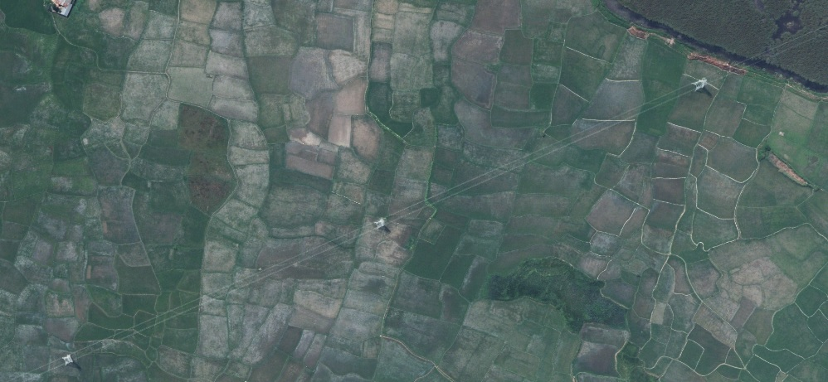
تشخیص دکل فشار قوی از روی الگو وسایه

Slide 75
موقعیت توپو گرافی
موقعیت ارتفاعی منطقه مورد مطالعه میتواند به تفسیر عکسهای هوایی کمک کند به عنوان مثال در
بررسی گونه های جنگلی مناطق شمالی باید توجه داشت که درختان راش تجاری معمولا در
ارتفاع بین 750 متری تا 2000 متری از سطح متوسط ابهای ازاد میروید ودر جهت شیب های
رو به شمال رشد میکنند ولی درختهایی از قبیل توسکا از نظرتوپوگرافیک رویشگاهی بین صفر تا
هزار متر دارند.

Slide 76
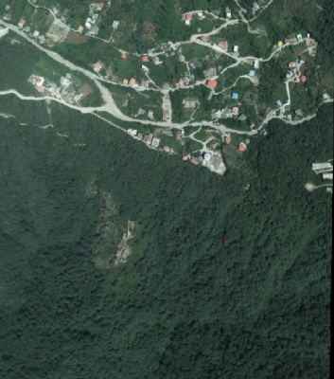
وضعیت جنگل در ارتفاعات

Slide 77
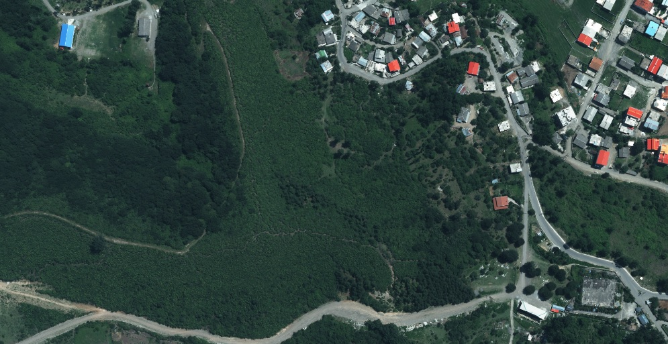
تشخیص مزرعه چایی کاری با استفاده از توپو گرافی منطقه

Slide 78
بافت
بافت به ریزی(نرمی) یا درشتی(زبری) اطلاق میشود البته اندازه اجسام نیز ایجاد بافت می کنند که با تغییر
مقیاس تغییر میکند.

Slide 79
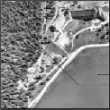
فرکانس تغییر Tone را Texture یا بافت می نامند.
آب ساکن دارای بافت یکنواخت است
در مقابل جنگل با توجه به سایه درختان دارای بافت زبری می باشد

Slide 80
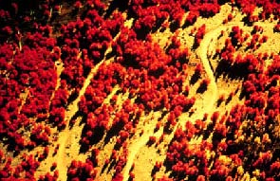
بافت و رنگ در تشخیص مناطق جنگلی و نوع درختان کمک کننده مفسران میباشد.

Slide 81
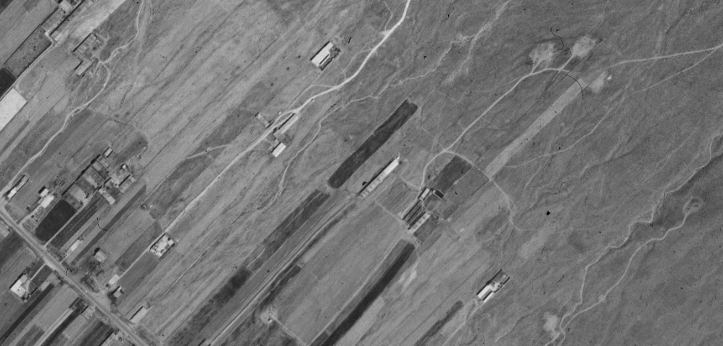
تشخیص مرز زمینهای زراعی از مناطق لمیزرع

Slide 82
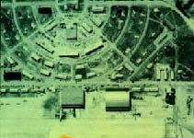
ارتباط
محل عوارض و ارتباط بین آنها مهمولاً در شناسائی عوارض نقش مهمی ایفا می نماید.
بعنوان مثال در کنار مناطق صنعتی معمولاً راه آهن دیده می شود.
یا تاسیسات نیروگاهی بزرگ معمولاً در کنار آب احداث می گردد.

Slide 83
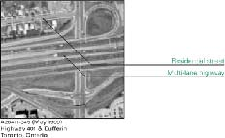
اندازه
اندازه اشیاء در عکس هوائی ارتباط مستقیم با مقیاس عکس دارد.
مقایسه اندازه دو عارضه در یک عکس به تفکیک و تشخیص عوارض کمک میکند
بعنوان مثال می توان بزرگ را را از خیابان با توجه به اندازه آنها از یکدیگر تفکیک کرد.

Slide 84
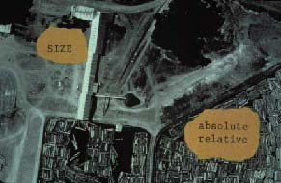
اندازه
با مقایسه عوارض می توان اندازه عوارض ناشناخته را با دقت خوبی تخمین زد.
بعنوان مثال اندازه شکل مخروطی وسط عکس را می توان در حدود 40 متر تخمین زد.

Slide 85
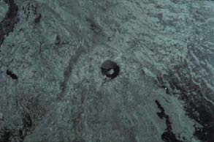
اندازه
بنظر شما اندازه عارضه وسط عکس چقدر است ؟
مخروط آتشفشانی که ابعاد آن حدود 2500 متر می باشد

Slide 86
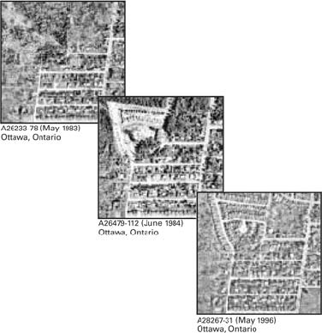
زمان

Slide 87
سیستمهای حمل و نقل
سیستمهای حمل و نقل مانند جاده ، راه آهن ، مسیر آب ، خطوط انتقال نیرو و خطوط لوله با توجه به شکل خطی که دارند قابل شناسائی می باشند
تفاوت عرض و وضعیت دسترسی ها ( بعنوان مثال آزاد را و راه آهن ) تفاوت در شکل ساختاری (پل ها ، برجها ، ایستگاههای پمپاژ ، سدها و بنادر )
خطوط لوله که در زیر زمین قرار گرفته اند معمولاً از لحاظ کنتراست با خاکهای اطراف متفاوت می باشند

Slide 88
شکل و چینش ساختمانها ، ساختمان کارخانه و سازمانها و مراکز تجاری و مسکونی و دیگر زمینهای مرتبط در عکس بزرگ مقیاس قابل تشخیص می باشند.
شکل شبکه زهکشی
انباشت سنگ های معدنی در محل معادن
تشخیص معادن روباز و تخمین میزان برداشت
تشخیص معادن زیر زمینی
فرسایش خاک
کنتراست گیاهان و خاک
انعکاس عوارض خاص (مانند سقفهای ایزوگام نسبت به سقفهای آسفالت)

Slide 89
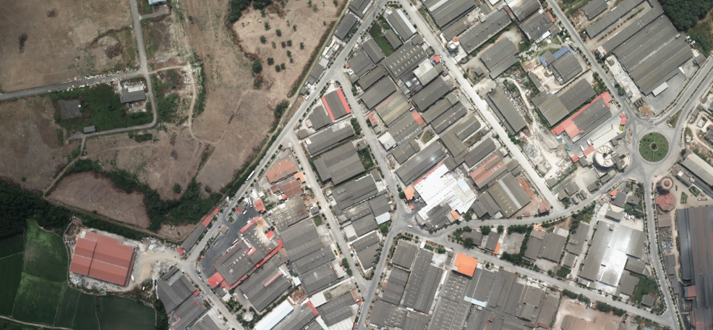
چینش و نوع ساختمانهای کارخانه

Slide 90
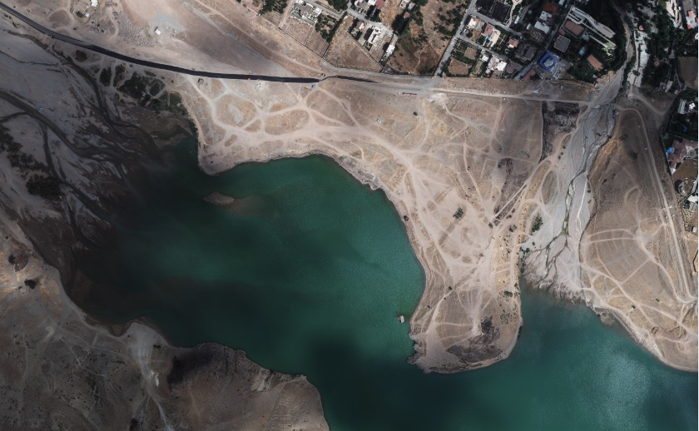
پهنه ابی پشت سد

Slide 91
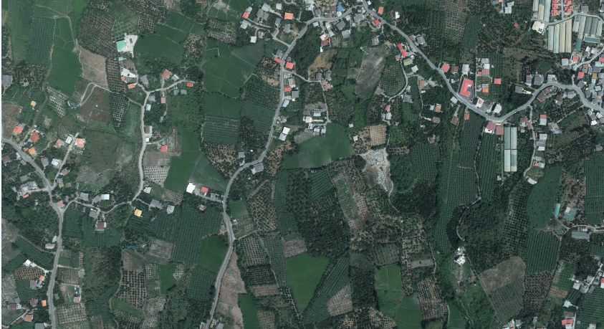
الگوی درختان و باغات کیوی در منطقه شمال کشور

Slide 92
برای تشخیص مشخصات درخت پنج ویژگی آن عبارتند از:
درختان با مرز شلوغ ویا تو خالی
درختان با توپوگرافی انبوه
درختان با Tone شدید
درختان شاخه های میله ای
درختان پهن برگ
تشخیص مشخصات درختان در عکسهای بزرگ مقیاس (بزرگتر از1:5000) امکانپذیر می باشد و در عکسها با مقیاس کوچکتر (1:10000 تا 1:15000) جزئیات درختان ادغام شده و شناسائی با کمک ابزارهای برجسته بینی امکانپذیر برای برخی پوششها می باشد
تشخیص جنگل ها

Slide 93

تشخیص جنگل ها
سطح مقطع درختان با مرز شلوغ و یا توخالی
ستاره شکل
صنوبر
دایره ای
شوکران
نامنظم
درختان با چوب سخت و
درختان صدمه دیده
بدون ساختار
توسکا

Slide 94

تشخیص جنگل ها
کاج سیاه
اشنگ
صنوبر لرزان
کاج قرمز
فان
غوشه
کاج سفید
سرو سفید شرقی
درخت گل حنا

Slide 95

تفاوت تن در تشخیص نوع درختان باغات

Slide 96

وجود راههای دسترسی در زیر پوشش درخت

Slide 97

تن خاکستری بیشتر دلیل وجود رطوبت

Slide 98

تن خاکستری بیشتر دلیل وجود رطوبت

Slide 99

وجود حصار وتک ساختمان در باغات متروکه

Slide 100


وجود حصار در باغات میوه

Slide 101

الگوی پل و مخازن اب قدیمی

Slide 102


تشخیص مرز باغات باتوجه به ردیف درخت

Slide 103

تفاوت نهر دائم با نهرهای فصلی

Slide 104

صیفی کاری

Slide 105

وجود نهر زیرردیف درخت

Slide 106

شکل وبافت ساختمانی در مناطق کویری

Slide 107
نهر های دائم و الگوی استخر

Slide 108

پوشش گیاهی بوته زار

Slide 109

پوشش جنگلی در تصاویر 1:40000

Slide 110

ابگیر در مناطق شمالی

Slide 111

تپه های شنی در مناطق کویری

Slide 112

دهانه معدن

Slide 113

راه اهن

Slide 114

موتورخانه چاه اب

Slide 115

منطقه صنعتی

Slide 116

قبرستان

Slide 117

جایگاه سوخت رسانی

Slide 118

منطقه شنزار

Slide 119

ترانس برق

Slide 120
روشهای برجسته بینی عکسهای هوایی
1-استفاده از انواع استریوسکوپ جهت برجسته بینی عکسهای با فرمت هارد کپی
2-ایجاد دید استریوسکوپی با استفاده از هود و عینک های شاتر گلاس جهت عکسهای با فرمت سافت کپی
2-استفاده از نرم افزارهای فتوگرامتری

Slide 121
روشهای اندازه گیری روی عکسهای هوایی بصورت دو بعدی
1- استفاده از اشل و وسایل کمکی مثل انواع ذره بین جهت اندازه گیری روی عکسهای با فرمت هارد کپی این روش ساده ترین روش اندازه گیری میباشد و از دقت کافی برخوردار نمیباشد.
2- استفاده از ارتو فتو، این روش دقیق ترین روش اندازه گیری در حالت دو بعدی روی عکسهای با فرمت سافت کپی میباشد.

Slide 122
روشهای اندازه گیری روی عکسهای هوایی بصورت سه بعدی
تشکیل پروژه (مثلث بندی عکسهای مورد نظر) و استفاده از نرم افزارهای فتوگرامتری این روش دقیق ترین روش اندازه گیری در حالت سه بعدی میباشد و در عین حال مستلزم هزینه بالااست.

